Slide 1
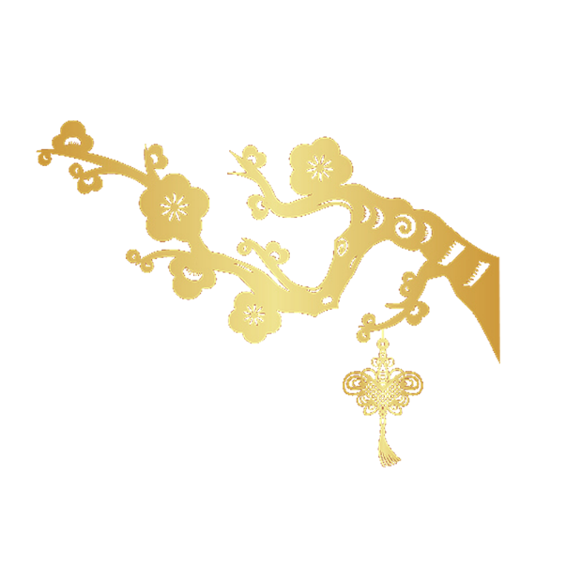
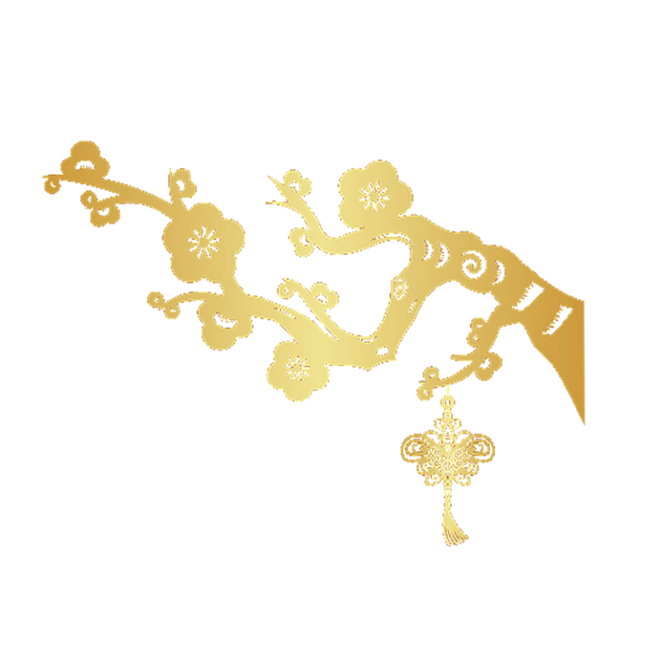
腊八这一天有吃腊八粥的习俗，腊八粥也叫七宝五味粥我国喝腊八粥的历史，已有一千多年……

Slide 2
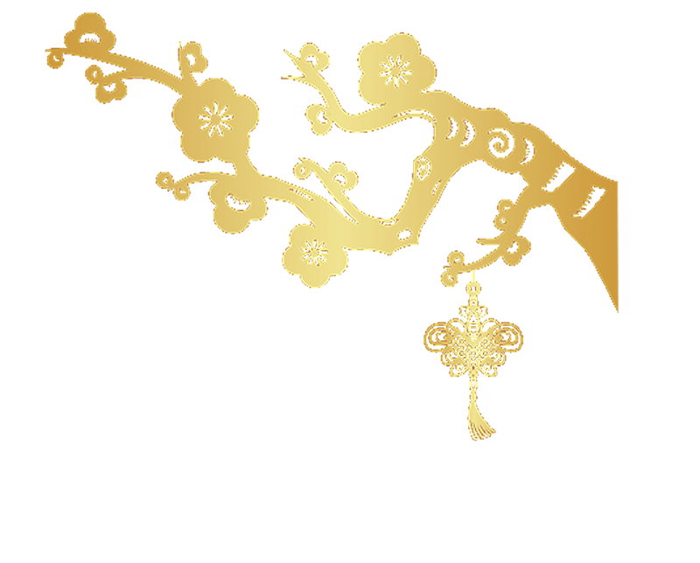
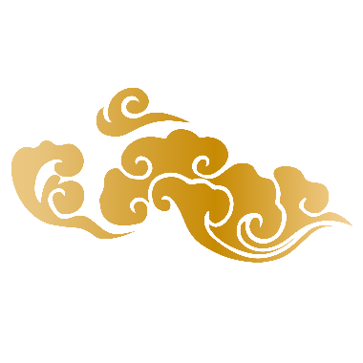
目 录
壹
贰
叁
肆
伍
节日起源
历史记载
民间习俗
节日传说
各地风俗

Slide 3
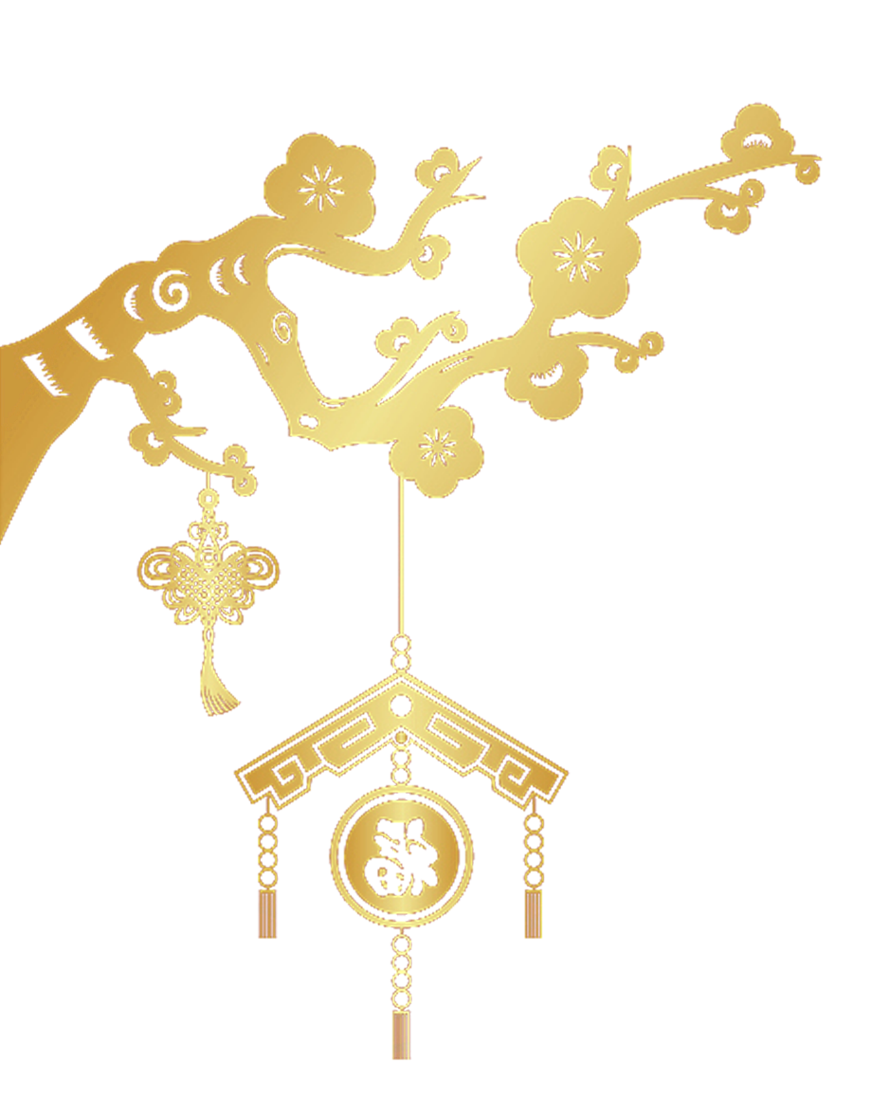
吃过腊八饭，就把年来办！
腊月初八被认为是农历新年的前奏曲，中国许多地方都有喝腊八粥的习俗。但是，不要光顾着喝腊八粥呀！接下来，就请跟着百科校园专题团去了解一下腊八节吧！

Slide 4
壹
节日起源

Slide 5
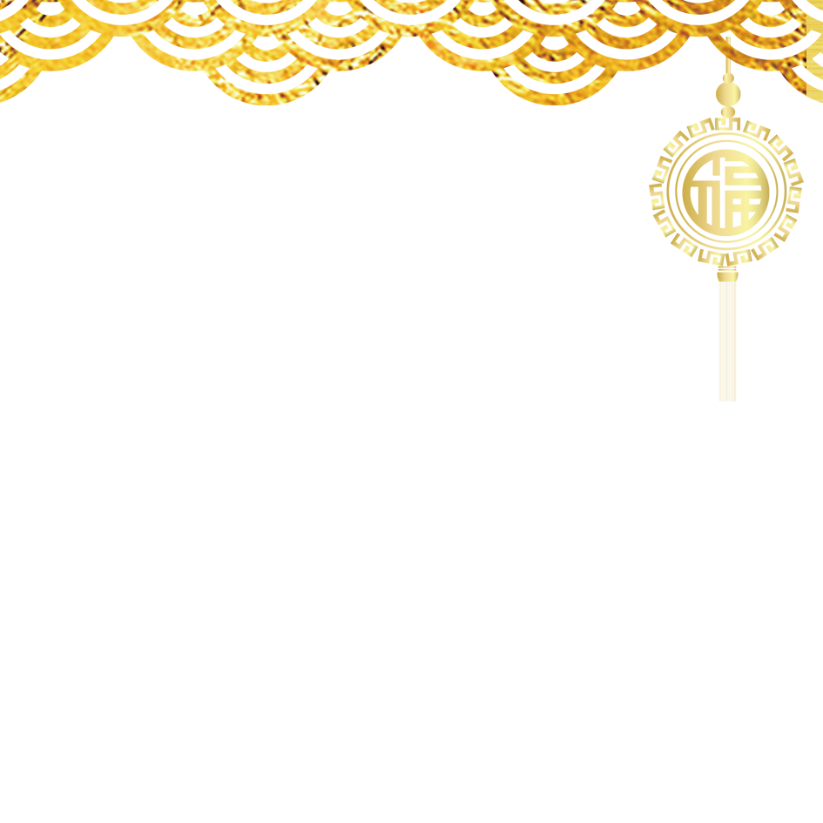
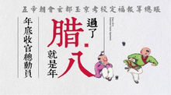
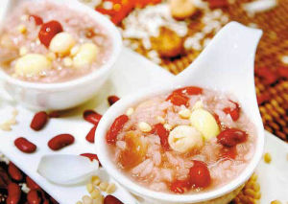
历史简介
自先上古起，腊八是用来祭祀祖先和神灵（包括门神、户神、宅神、灶神、井神）的祭祀仪式，祈求丰收和吉祥。据《礼记·郊特牲》记载，腊祭是“岁十二月，合聚万物而索飨之也。
”夏代称腊日为“嘉平”，商代为“清祀”，周代为“大蜡”；因在十二月举行，故称该月为腊月，称腊祭这一天为腊日。
先秦的腊日在冬至后的第三个戌日，后来佛教传入，为了扩大在本土的影响力遂附会传统文化把腊八节定为佛成道日。
后随佛教盛行，佛祖成道日与腊日融合，在佛教领域被称为“法宝节”。南北朝开始才固定在腊月初八。

Slide 6
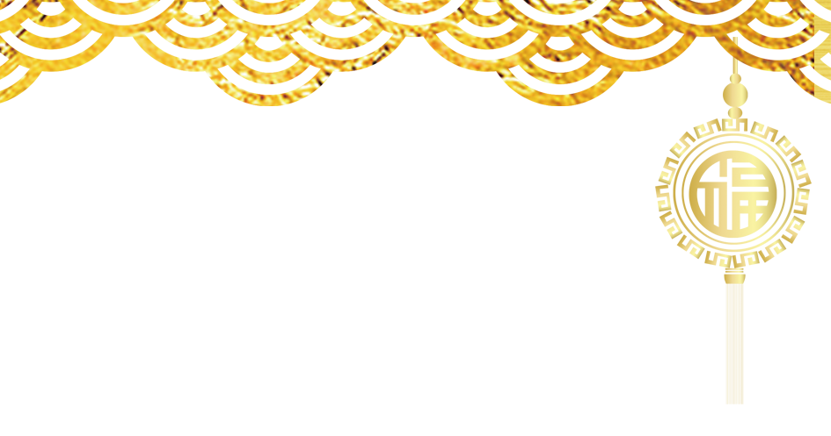
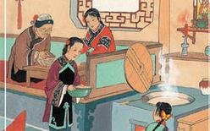
历史简介
《说文》载：“冬至后三戌日腊祭百神。”可见，冬至后第三个戌日曾是腊日。后由于佛教介入，腊日改在十二月初八，自此相沿成俗。
节日PPT模板 http:// www.PPT818.com/jieri/

Slide 7
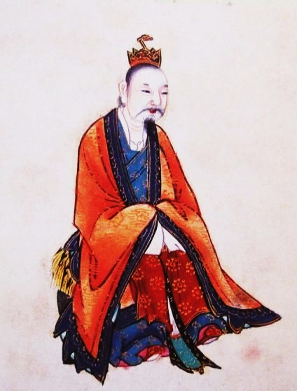
道教说法
据《云笈七笺》记载，
正月初一（春节）是天腊，五帝会于东方九炁青天；
五月初五（端午节）名地腊，五帝会于南方三炁丹天；
七月初七（乞巧节）是道德腊，五帝会于西方七炁素天；
十月初一（寒衣节）是民岁腊，五帝会于北方五炁黑天；
腊月初八（腊八节）是王侯腊，五帝会于上方玄都玉京。

Slide 8
道教说法
正月初一天腊，五帝校定生人神气，时限长短，益添年命。求祷子孕，祭祀先亡，升达玄祖。其日不可壅滞沟涧，用力色欲。可吟咏歌赞，导引神气。
腊月初八王侯腊。五帝校定生人处所、受禄分野、降注三万六千神气。其日可谢罪、求延年益寿、安定百神、移易名位、回改贫乏、沐浴、祭祀先亡、大醮天官，令人所求从愿，求道必获。此日不得聚会饮乐
五月初二地腊，五帝校定生人官爵，血肉衰盛，外滋万类，内延年寿，记录长生名字。此日可谢罪，求请移易官爵，祭祀玄祖。其日不可伐损树木、血食，可服气，消息四大。
十月初一民岁腊，五帝校定生人禄料、官爵、算尽、疾病轻重。其日可谢罪、请添算寿、祭祀先亡、沐浴玄祖。慎勿多食、侄昏醉睡。可行道礼拜、旋逵庭坛。
七月初二道德腊，五帝校定生人骨体枯盛，学业文籍，名官降益。其日可谢罪、请福、服气、沐浴、祭祀先亡。其日不可伐树碎石，食啖酸咸，乘骑临险。可导引摄理，展舒筋骨。

Slide 9
道教说法
三元节三官大帝赐福赦罪解厄，五腊日便是五帝校定生人延益的良日。《赤松子章历·卷二》有：
王长谓赵升真人曰：子知五腊日乎？
据以上，正月初一天腊，五帝校定生人神气时限长短；五月初五地腊，五帝校定生人官爵、血肉衰盛；七月初七道德腊，五帝校定生人骨体枯盛；十月初一民岁腊，五帝校定生人禄科官爵；十二初八王侯腊，五帝校定生人处所，受禄分野。五腊日，斋戒沐浴，朝真行道，自然获福无量。

Slide 10
贰
历史记载

Slide 11
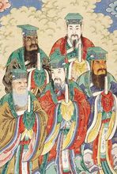
道教说法
赵升真人曰：吾于鹤呜洞侍右，闻先师与郁华真人论之，五腊日者，五行旬尽，新旧交接，恩赦求真，降注生气，添神请算之良日也。此日五帝朝会玄都，统御人间地府、五岳四渎、三万六千阴阳，校定生人，延益之良日也。学道修真求生之士，此日可斋戒沐浴，朝真行道。今故明传妙旨，可宜勤行之。”
五腊日，五帝朝会玄都，统御人间地府、五岳四渎、三万六千阴阳，校定生人，延益之良日，是学道修真求生之士，斋戒沐浴，朝真行道的日子。

Slide 12
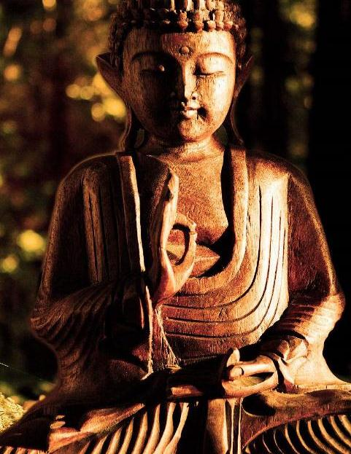
佛教说法
据今二千五百多年以前，释迦牟尼在成佛以前，弃位出家，经过了六年的苦修苦行，乃至日食一麻一麦，渐渐身体变得极度瘦弱。
终于觉悟到：世间的人们追逐物欲，忱迷于声色犬马之中，过份享乐，固然无法达到解脱；而一味的执着于苦行，只是使肉体上受苦，也是徒增对于身的执著，也是没有办法证悟的；只有舍弃苦乐二边，才能进趋大彻大悟的菩提大道。
于是，重新调整修行的方法，从苦行的座位上站起，走下尼连禅河，让长年清净的流水，洗去身上的垢秽。

Slide 13
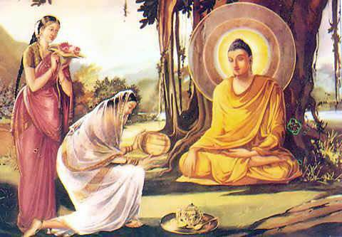
佛教说法
尼连河边有两名牧牛女子，一名难陀，一名波罗，素日里看见释迦牟尼如此虔诚苦修，心中甚是感动敬佩。这时见释迦牟尼已愿受愿，忙选择肥壮的母牛，入河洗浴干净，挤取乳汁，蒸成乳糜，盛了满碗，捧到他面前，礼拜奉献。
释迦牟尼接受了供养，发愿说：“今食饮食，得充气力，以保留智慧年寿，为度众生。”遂即服食。自此，释迦牟尼每日皆受牧女供献乳糜。一月之后，体力强健，已回复了昔日的壮实，他又去尼连河中沐浴洗衣，更觉得遍体清凉，光彩焕发。之后，来到了今名菩提伽耶的地方，在一株高大茂郁的毕波罗树（又译菩提树，即无花果树）下金刚座上，端坐思惟，发下誓愿：“我如果不圆成正等正觉的佛果，宁可碎此身，终不起此座！”

Slide 14
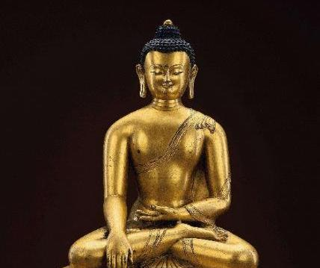
佛教说法
如此，释迦牟尼在菩提树下趺坐四十八天，时至腊月初七日。这天晚上，天朗气清，惠风和畅。
释迦牟尼默坐金刚座上，示现种种禅定境界，遍观十方无量世界和过去世、现世、未来一切事情，洞见三界因果。
腊月初八日凌晨，明星出现天上，他豁然大悟，得无上大道，成为圆满正等正觉的佛陀。
从此，腊月初八，本师释迦牟尼佛的成道之日，便成为佛教的一个盛大、隆重的纪念日，腊八节既由此而来。

Slide 15
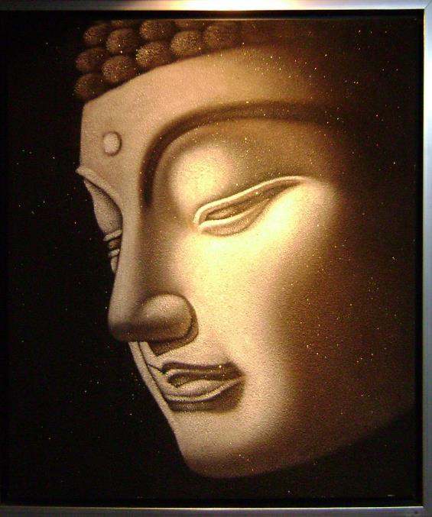
佛教说法
佛经上说，释迦牟尼成佛之时，大地震动，诸天神人齐赞，地狱饿鬼畜生三道的许多苦厄，一时休息，天鼓齐鸣，发出妙响，天雨曼陀罗花，曼殊沙花、金花、银花、琉璃花、宝花、七宝莲花等。

Slide 16
叁
民间习俗

Slide 17
古印度
相传，在古印度北部，即今天的尼泊尔南部，迦毗罗卫国有个净饭王，他有个儿子叫乔答摩·悉达多，年轻时就痛感人世生、老、病、死的各种苦恼，发觉社会生活徒劳无益，并对婆罗门教的神权极为不满，于是，在他29岁那年，合弃王族的豪华生活，出家修道，学练瑜珈，苦行6年，大约在公元前525年，一天，他在佛陀伽耶一株菩提树下，彻悟成道，并创立了佛教。史传，这一天正是中国的农历十二月初八日，由于他是释迦族人，后来佛教徒们尊称他是释迦牟尼，也即是释迦族圣人的意思。
佛教传入我国后，各地兴建寺院，煮粥敬佛的活动也随之盛行起来，尤其是到了腊月初八，祭祀释迦牟尼修行成道之日，各寺院都要举行诵经，并效仿牧女在佛成道前献一种“乳糜”之物的传说程式，煮粥敬佛。这便是腊八粥的来历。

Slide 18
宋朝
宋朝吴自牧撰《梦梁录》卷六载：“八日，寺院谓之‘腊八’。大刹寺等俱设五味粥，名曰‘腊八粥’。”此时，腊八煮粥已成民间食俗，不过，当时帝王还以此来笼络众臣。
《永乐大典》记述“是月八日，禅家谓之腊八日，煮经糟粥以供佛饭僧”。
元人孙国敕作《燕都游览志》云：“十二月八日，赐百官粥，以米果杂成之。品多者为胜，此盖循宋时故事。”

Slide 19
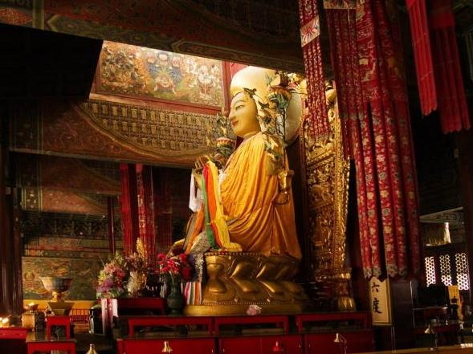
清代
到了清代，雍正三年（公元1725年）世宗将北京安定门内国子监以东的府邸改为雍和宫，每逢腊八日，在宫内万福阁等处，用锅煮腊八粥并请来喇嘛僧人诵经，然后将粥分给各王宫大臣，品尝食用以度节日。
《光绪顺天府志》又云：“每岁腊月八日，雍和官熬粥，定制，派大臣监视，盖供上膳焉。”腊八粥又叫“七宝粥”，“五味粥”。最早的腊八粥是红小豆来煮，后经演变，加之地方特色，逐渐丰富多彩起来。

Slide 20
南宋
南宋文人周密撰《武林旧事》说：“用胡桃、松子、乳覃、柿、栗之类作粥，谓之腊八粥。”清人富察敦崇在《燕京岁时记》里则称“腊八粥者，用黄米、白米、江米、小米、菱角米、栗子、去皮枣泥等，和水煮熟，外用染红桃仁、杏仁、瓜子、花生、榛穰、松子及白糖、红糖、琐琐葡萄以作点染”，颇有京城特色。

Slide 21
腊八粥
腊八粥是用八种当年收获的新鲜粮食和瓜果煮成，一般都为甜味粥。而中原地区的许多农家却喜欢吃腊八咸粥，粥内除大米、小米、绿豆、豇豆、花生、大枣等原料外，还要加萝卜、白菜、粉条、海带、豆腐等。

Slide 22
祭祀
应劭《风俗通》云：“《礼传》：腊者，猎也，言田猎取禽兽，以祭祀其祖也。或曰：腊者，接也，新故交接，故大祭以报功也。”其起源甚早，《礼记·郊特牲》记载：“伊耆氏始为蜡。
蜡也者，索也，岁十二月，合聚万物而索飨之也。”《史记·补三皇本纪》也说：“炎帝神农氏以其初为田事，故为蜡祭，以报天地”。。
祭祀的对象凡八：先啬神神农、司啬神后稷、农神田官之神、邮表畦神始创田间庐舍、开路、划疆界之人、猫虎神、坊神堤防、水庸神水沟、昆虫神。
夏代称腊日祭为“嘉平”， 殷曰“清祀”，周曰“大蜡”，汉代改为“腊”

Slide 23
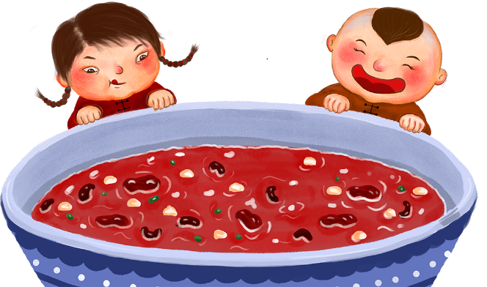
祭祀
释伽牟尼在菩提树下苦思，终在十二月八日得道成佛。从此佛门定此日为“佛成道日”，诵经纪念，相沿成节。
到了明清，敬神供佛更是取代祭祀祖灵、欢庆丰收和驱疫禳灾，而成为腊八节的主旋律。
先秦的腊祭日在冬至后第三个戌日，南北朝以后逐渐固定在腊月初八。到了唐宋，此节又被蒙上神佛色彩。
相传释伽牟尼成佛之前，绝欲苦行，饿昏倒地。一牧羊女以杂粮掺以野果，用清泉煮粥将其救醒。

Slide 24
饮食文化
腊八这一天有吃腊八粥的习俗，腊八粥也叫七宝五味粥。我国喝腊八粥的历史，已有一千多年。最早开始于宋代。每逢腊八这一天，不论是朝廷、官府、寺院还是黎民百姓家都要做腊八粥。
到了清朝，喝腊八粥的风俗更是盛行。在宫廷，皇帝、皇后、皇子等都要向文武大臣、侍从宫女赐腊八粥，并向各个寺院发放米、果等供僧侣食用。在民间，家家户户也要做腊八粥，祭祀祖先;同时，合家团聚在一起食用，馈赠亲朋好友。

Slide 25
煮“五豆”
有些地方过腊八煮粥，不称“腊八粥”，而叫做煮“五豆”，有的在腊八当天煮，有的在腊月初五就煮了，还要用面捏些“雀儿头”，和米、豆（五种豆子）同煮。

Slide 26
腊八醋
腊八醋，传统腊八节习俗。在中国北方地区有在腊八这天用醋泡大蒜的习俗，名“腊八醋”。腊八醋，要泡到大年初一，初一吃饺子，要吃素饺子，取一年素素净净之意，蘸腊八醋吃，
泡腊八蒜是一道主要流行于北方，尤其是华北地区的传统小吃，是腊八节节日食俗。在阴历腊月初八的这天来泡制蒜。其实材料非常简单，就是醋和大蒜瓣儿。
做法也是极其简单，将剥了皮的蒜瓣儿放到一个可以密封的罐子，瓶子之类的容器里面，然后倒入醋，封上口放到一个冷的地方。慢慢地，泡在醋中的蒜就会变绿，最后会变得通体碧绿的，如同翡翠碧玉。中国北方一到腊月初八，过年的气氛一天赛过一天，华北大部分地区在腊月初八这天有用醋泡蒜的习俗，叫腊八蒜。

Slide 27
腊八豆腐
腊八豆腐是安徽省黟县地区民间传统小吃之一，节日食俗
在春节前夕的腊月初八，家家户户都要晒制豆腐，民间将这种晒制的豆腐，便称作“腊八豆腐”。

Slide 28
腊八豆腐
成品色泽黄润如玉，入口松软，味咸带甜，又香又鲜。如在晒制时加入虾米等配料，味则更好。“腊八豆腐”平时用草绳悬挂在通风处晾着，吃时摘取，一般可晾放三个月不变质、变味。
它既可以单独吃，也可与肉类同炒、同炖。招待贵宾时，黟县人还将其雕刻成动物、花卉，浇上麻油，拌上葱姜蒜等佐料，配成冷盘，成为酒宴佳肴。
在春节前夕的腊月初八，家家户户都要晒制豆腐，民间将这种晒制的豆腐，便称作“腊八豆腐”。
制作方法是先用上等小黄豆做成豆腐，并切成圆形或方形的块状，然后抹上盐水，在上部中间挖一小洞，放入适量食盐，置冬日温和的太阳下慢慢烤晒，使盐分逐渐吸入，水分也渐晒干，即成腊八豆腐。

Slide 29
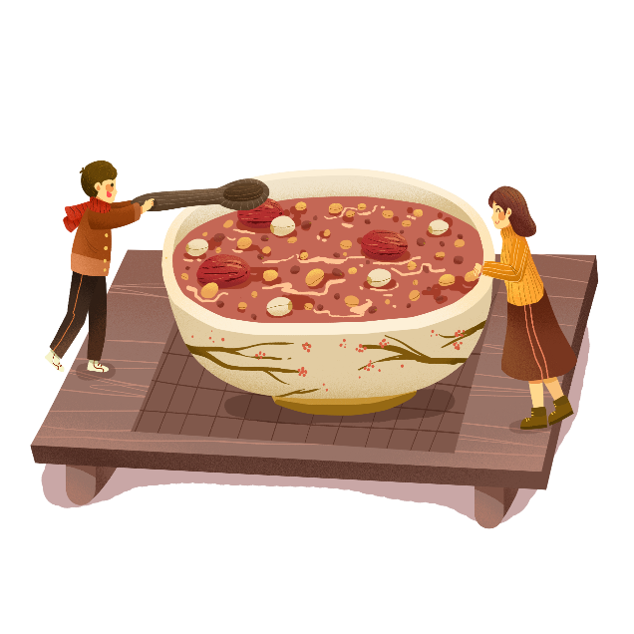
腊八面
腊八节的节令食品。传统面食，流行于陕西关中地区 ，在陕西省渭北一带的澄城地区，腊八节一般是不喝粥的，每年的农历腊月初八早上，家家户户都要吃碗腊八面

Slide 30
吃冰
腊八前一天，人们一般用钢盆舀水结冰，等到了腊八节就脱盆冰并把冰敲成碎块。据说这天的冰很神奇，吃了它在以后一年不会肚子疼。

Slide 31
麦仁饭
西宁腊八节并不喝粥，而是吃麦仁饭。腊月初七晚上将新碾的麦仁，与牛羊肉同煮，加上青盐、姜皮、花椒、草果、苗香等佐料，经一夜文火煮熬。
后人根据这种做法，在青海人的饮食里造了这味饮食。也开始在餐馆里流行。
青海传说中说，农历十二月八日是释迦牟尼的成道之日，成道前有牧羊女献乳糜，用香谷及果实造粥供佛，那粥就是麦仁粥，成了后来青海的“腊八粥”。

Slide 32
肆
节日传说

Slide 33
传说一
腊八节是农历腊月（十二月）初八，起源于元未明初，据说当年朱元璋落难在牢监里受苦时，当时正值寒天，又冷又饿的朱元璋竟然从监牢的老鼠洞刨找出一些红豆、大米、红枣等七八种五谷杂粮。
朱元璋便把这些东西熬成了粥，因那天正是腊月初八，朱元璋便美名其曰这锅杂粮粥为腊八粥。后来朱元璋平定天下，坐北朝南做了皇帝，为了纪念在监牢中那个特殊的日子，他于是把这一天定为腊八节，把自己那天吃的杂粮粥正式命名为腊八粥。

Slide 34
传说二
腊八节来自“赤豆打鬼”的风俗。传说上古五帝之一的颛顼氏，三个儿子死后变成恶鬼，专门出来惊吓孩子。古代人们普遍相信迷信，害怕鬼神，认为大人小孩中风得病、身体不好都是由于疫鬼作祟。
这些恶鬼天不怕地不怕，单怕赤(红)豆，故有“赤豆打鬼”的说法。所以，在腊月初八这一天以红小豆、赤小豆熬粥，以祛疫迎祥。

Slide 35
传说三
秦始皇修建长城，天下民工奉命而来，长年不能回家，吃粮靠家里人送。有些民工，家隔千山万水，粮食送不到，致使不少民工饿死于长城工地。
有一年腊月初八，无粮吃的民工们合伙积了几把五谷杂粮，放在锅里熬成稀粥，每人喝了一碗，最后还是饿死在长城下。
为了悼念饿死在长城工地的民工，人们每年腊月初八吃“腊八粥”，以资纪念。

Slide 36
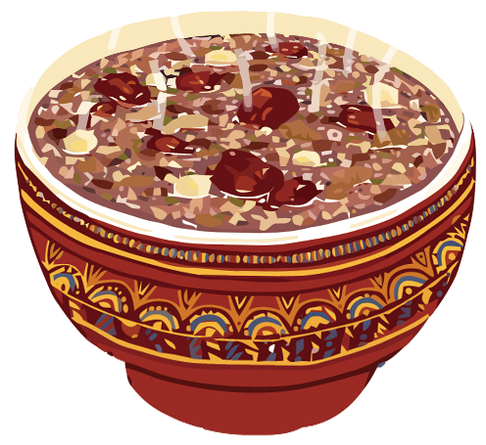
传说四
相传老两口过日子，吃苦耐劳，持家节俭，省下一笔大家业，可是宝贝儿子却不争气，娶个媳妇也不贤惠，很快就败了家业，到了腊月初八这一天，小俩口冻饿交加，幸好有村人、邻居接济，煮了一锅大米、面块、豆子、蔬菜等混在一起的“杂合粥”。
意思是：“吃顿杂合粥，教训记心头。”这顿粥让小两口改掉了恶习，走上正道，靠勤恳的劳动持家，日子一天天也好起来。民间流行腊八吃粥的风俗，就是人们为了以此教训警告后人而相沿的。

Slide 37
伍
各地风俗

Slide 38
陕西腊八节的习俗
腊八粥熬好之后，要先敬神祭祖。之后要赠送亲友，一定要在中午之前送出去。最后才是全家人食用。吃剩的腊八粥，保存着吃了几天还有剩下来的，却是好兆头，取其“年年有余”的意义。
如果把粥送给穷苦的人吃，那更是为自己积德。 有些不产或者少产大米的地方，人们不吃腊八粥，而是吃腊八面。用各种果品、蔬菜做成臊子，把面条擀好。到腊月初八早上全家人一起吃。
陕西

Slide 39
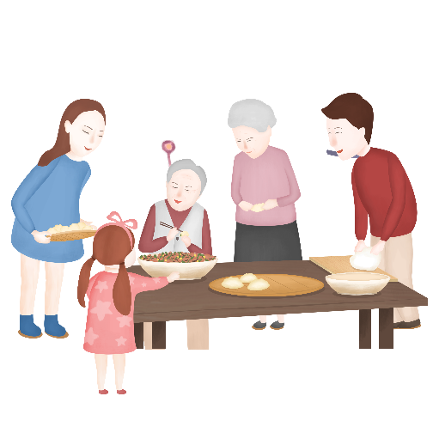
西北腊八节的习俗
腊八节在陕北高原，熬粥除了用多种米、豆之外，还得加入各种干果、豆腐和肉混合煮成。吃完以后，还要将粥抹在门上、灶台上及门外树上，以驱邪避灾，迎接来年的农业大丰收。而且，腊八这天忌吃菜。
如果这天吃菜的话，庄稼地里就会杂草多。腊八这天人们除了吃腊八粥，还得用粥供奉祖先和粮仓。

Slide 40
甘肃腊八节的习俗
传统煮腊八粥用五谷、蔬菜，煮熟后除家人吃，还分送给邻里，还要用来喂家畜。甘肃武威地区讲究过“素腊八”，吃大米稠饭、扁豆饭或是稠饭，煮熟后配炸散子、麻花同吃，民俗叫它“扁豆粥泡散”。
甘肃

Slide 41
西宁腊八节的习俗
青海
腊八节并不喝粥，而是吃麦仁饭。腊月初七晚上将新碾的麦仁，与牛羊肉同煮，加上青盐、姜皮、花椒、草果、苗香等佐料，经一夜文火煮熬，麦仁饭异香扑鼻，十分可口。

Slide 42
江浙腊八节的习俗
江苏人吃腊八粥分甜咸两种。腊八粥里要加入茨菰、荸荠、胡桃仁、松子仁、芡实、红枣、栗子、木耳、青菜、金针菇等。如果煮的是咸粥的话，在里面加入青菜和油即可。
江苏
浙江人煮腊八粥则一般用胡桃仁、松子仁、莲子、红枣、桂圆肉、荔枝肉等，香甜味美。据说，这种煮粥方法还是从南京流传过来的。
浙江

Slide 43
北京腊八节的习俗
北京的腊八粥可以说是最为讲究的。掺在白米中的东西较多，如红枣、莲子、核桃、栗子、杏仁、松仁、桂圆、葡萄、白果、青丝、玫瑰、红豆、花生……不下20种。
北京
人们在腊月初七晚上就开始洗米、泡果、拨皮、去核，半夜时分开始用微火炖，直到第二天清晨，腊八粥才算熬好了。

Slide 44
宁夏腊八节的习俗
宁夏
做腊八饭一般用各种豆类加大米、土豆煮粥，再加上用麦面或荞麦面切成菱形柳叶片的“麦穗子”，或者是做成小圆蛋的“雀儿头”，出锅之前再入葱花油。和陕北一样，这天全家人只吃腊八饭，不吃菜。

Slide 45
谢谢欣赏

